Slide 1
Муниципальное автономное дошкольное образовательное учреждение города Нефтеюганска «Детский сад № 20 «Золушка»
МАСТЕР – КЛАСС по сенсорному развитию детей в домашних условиях
«Игрушка – антистресс «Капитошка»
Педагога- психолог:
Морошан Наталья Сергеевна

Slide 2
ЦЕЛЬ И ЗАДАЧИ МАСТЕР - КЛАССА
Цель: повышение профессионального мастерства и обмена опытом по изготовлению игрушек – самоделок для работы с детьми раннего возраста
Задачи:
-Смотивировать , заинтересовать участников мастер – класса практической деятельностью;
-Научить присутствующих приемам изготовления игрушки - антистресс «Капитошка»;
-показать ценность пособия в работе с детьми.

Slide 3
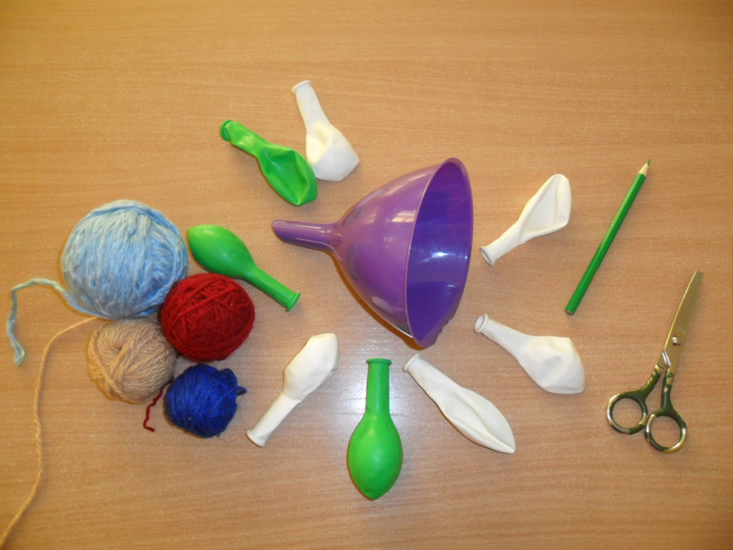
Материалы для работы:
Для изготовления такой полезной
вещи нам нужны следующие материалы: • миска; • ножницы; • пустая пластиковая бутылка; • воздушные шарики с рожицами; • наполнители • карандаш;

Slide 4
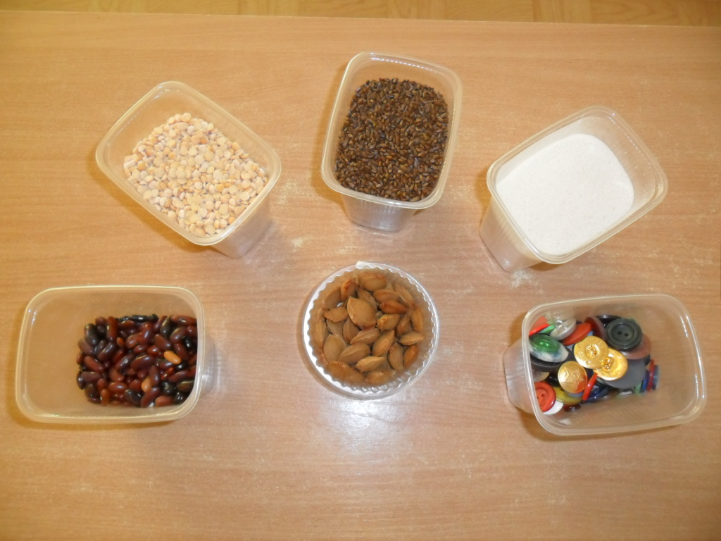
наполнители

Slide 5
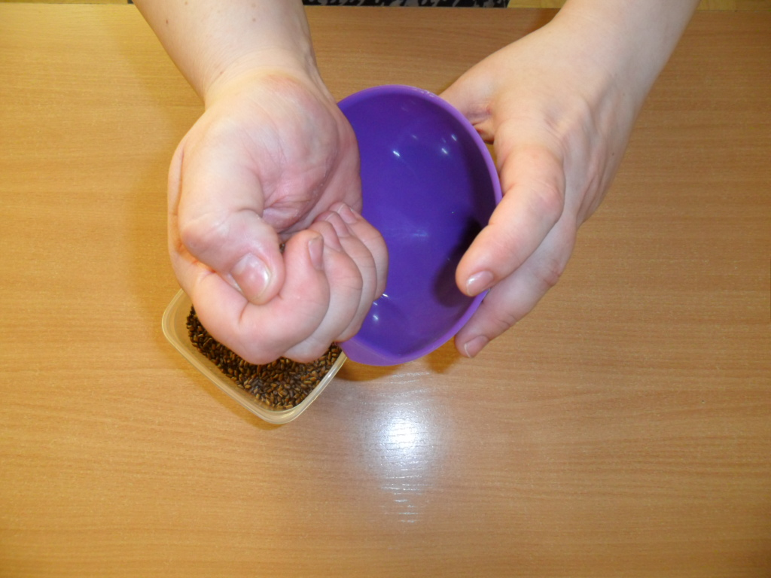
Берём воздушный шарик и вставляем внутрь воронку засыпаем наполнителями

Slide 6
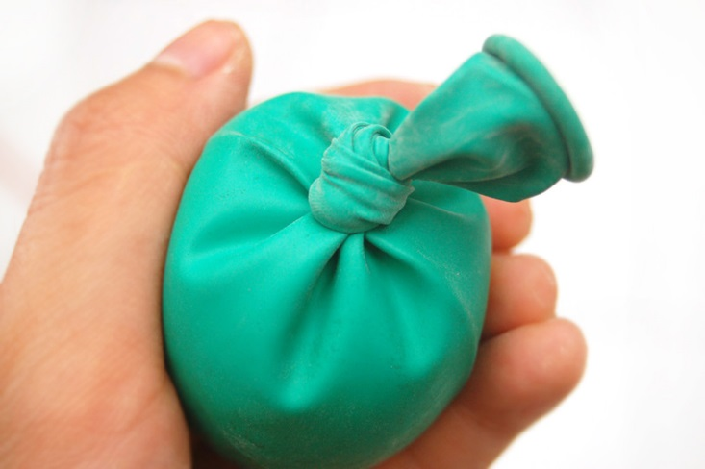
Наполненный шарик снимаем с воронки и завязываем хвостик на крепкий узел. По желанию резинку можно отрезать ножницами.

Slide 7
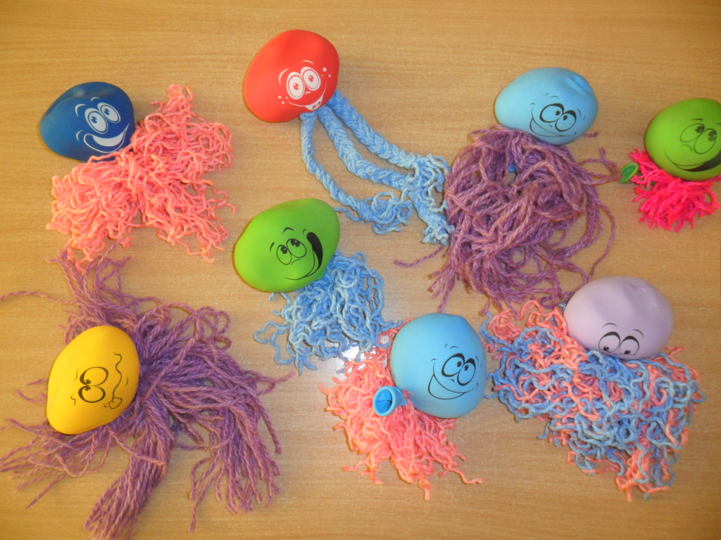
ДЕКОР

Slide 8
Многофункциональность пособия по областям развития ребенка
Область: физическое развитие (здоровье, использование на утренней зарядке);
Область художественно – эстетическая (декор пособия – меняется через какое – то время по желанию ребенка);
Область речевая (придумываем имя, составляем фантастические рассказы о Капитошке, сочиняем четверостишия, обогащаем и активизируем словарь);
Область социально – коммуникативная (изготовление игрушки в подарок другу, близким людям; объединение и взаимопомощь при изготовлении);
Область познавательная (ознакомление с качествами и названиями наполнителей)

Slide 9
СПАСИБО ЗА ВНИМАНИЕ ТВОРЧЕСКИХ ВАМ УСПЕХОВ!

